Slide 1
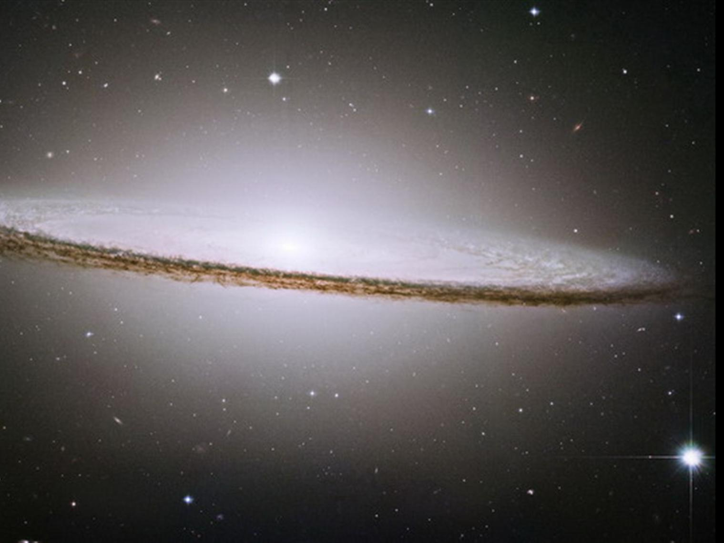
Астровикторина

Slide 2
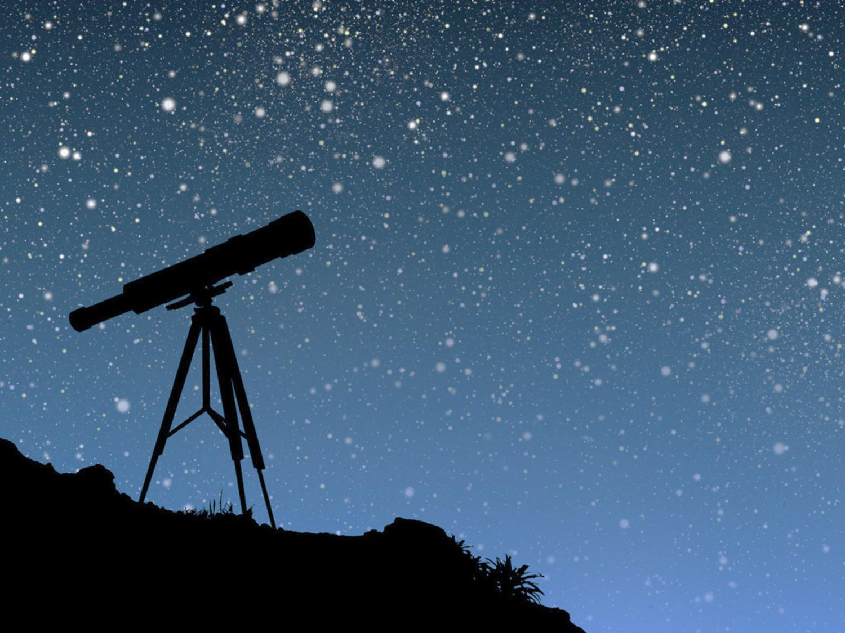

Что из перечисленного изучают астрономы?
а) звёзды;
б) планеты;
в) спутники планет;
г) космические корабли;
д) кометы?
Расстояние от Земли до Плутона столь велико, что лучу cвета требуется более пяти часов, чтобы достичь этой карликовойпланеты.
Они изучают всё из перечисленного,
кроме космических кораблей.

Slide 3
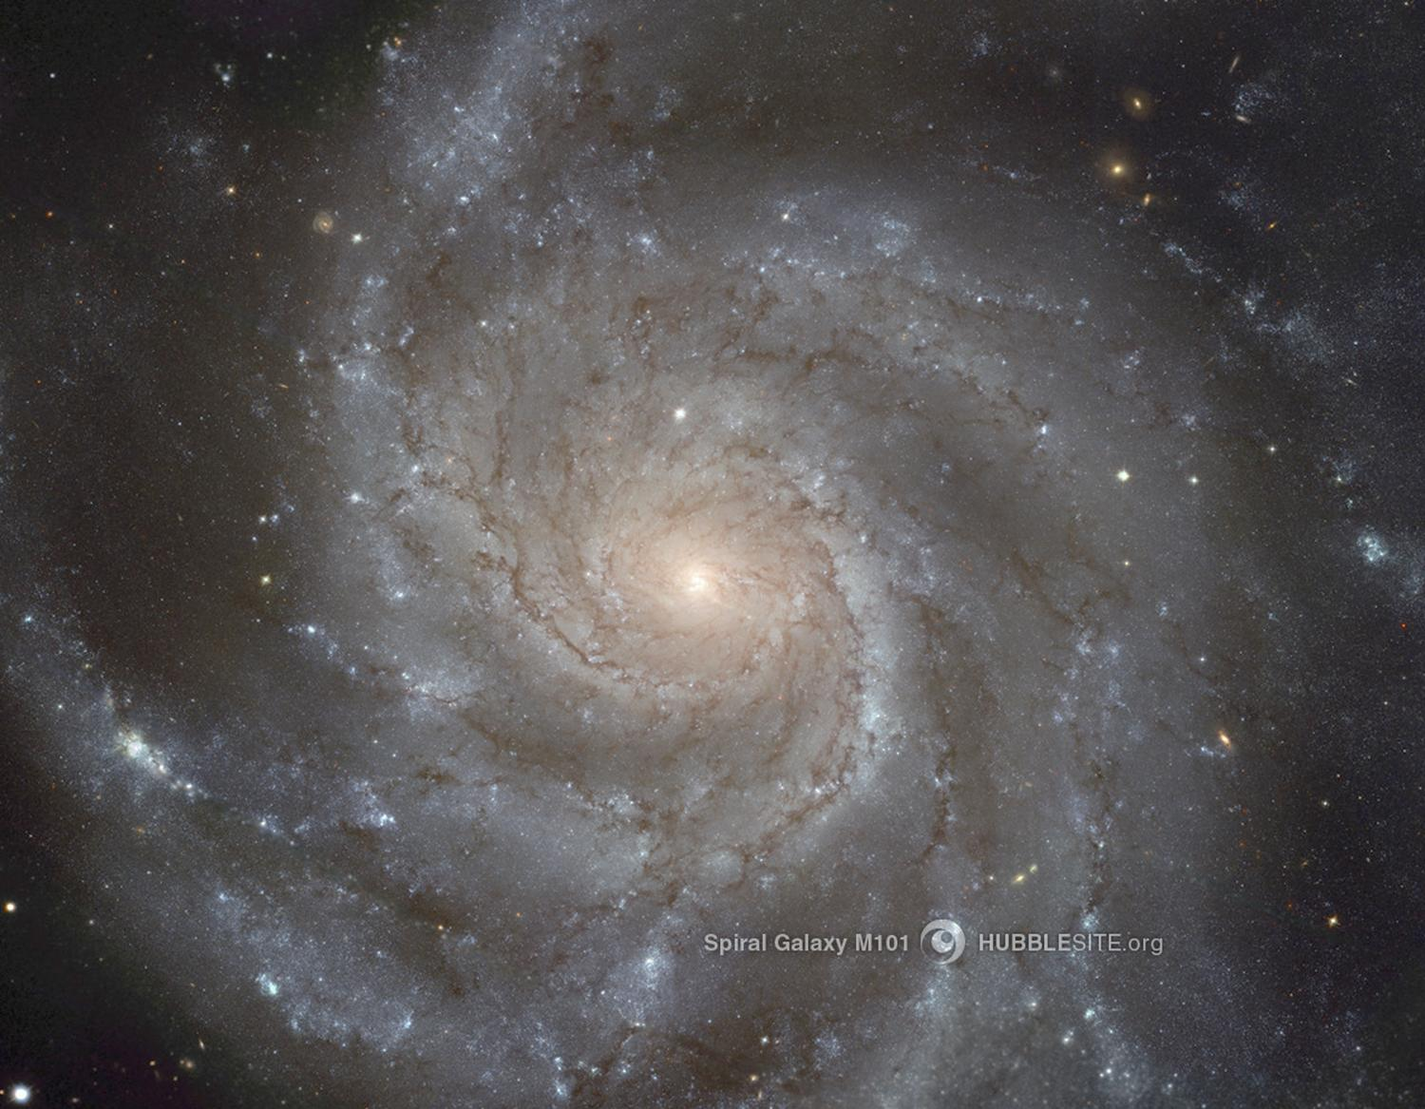
Найди ошибку и исправь её.
В галактике много Вселенных.
В отличие от галактик, созвездия – это группы звёзд, в расположении которых древние звездочёты увидели очертания животных или персонажей мифов. Созвездия используются как в астрономии, так и в навигации – по ним легче находить на небе нужные звёзды.
Во Вселенной много Галактик

Slide 4
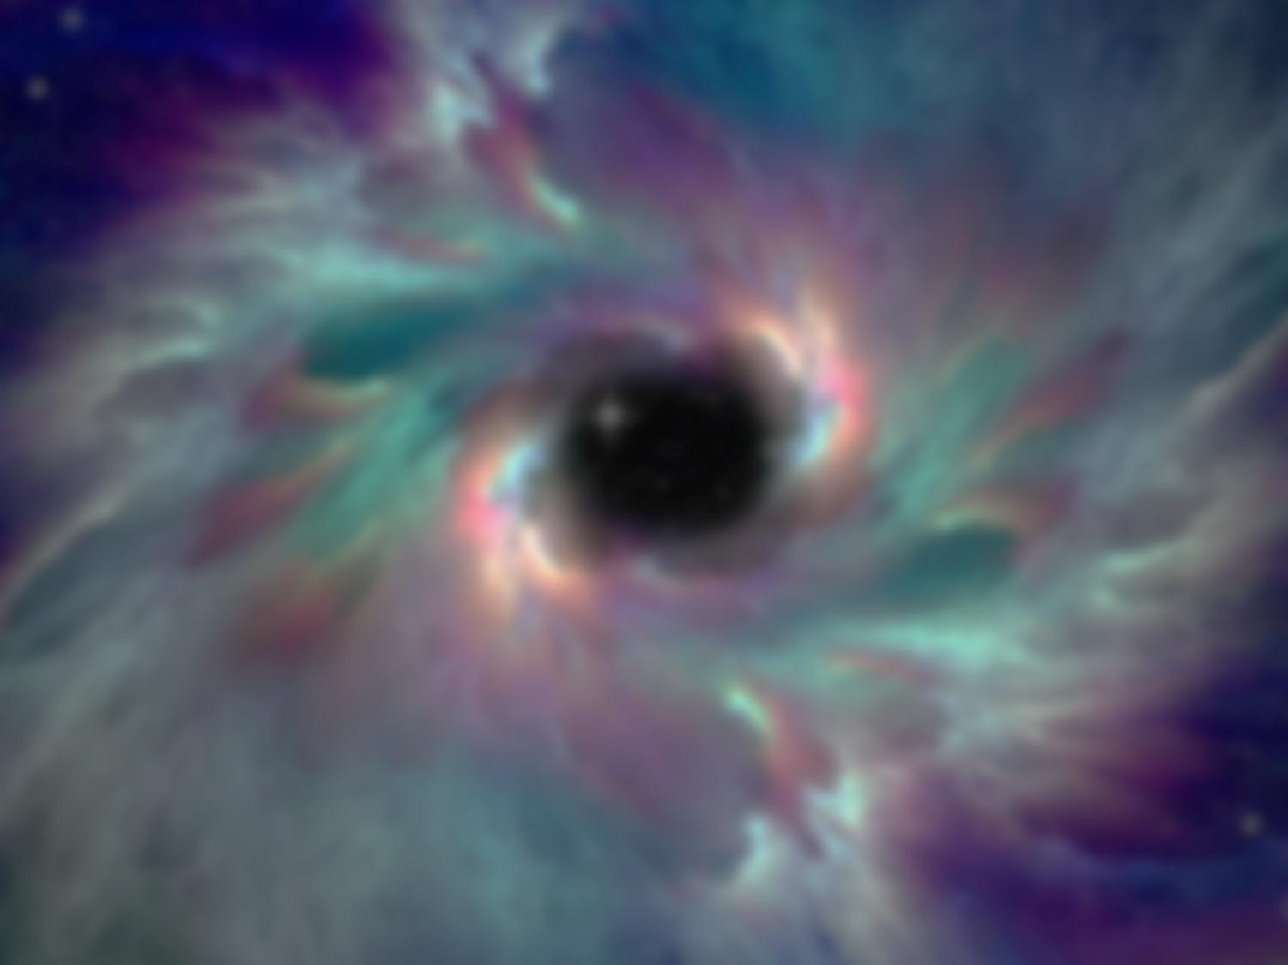
Верно ли что чёрные дыры – это бывшие звёзды?
Ближайшая к нам после Солнца звезда – это Проксима Центавра, которая находится на расстоянии 4,3 светового года, или почто 40
трлн км.
Верно. Чёрные дыры – это бывшие звёзды,
которые сколлапсировали (сжались под действием
собственной тяжести) и теперь затягивают и вещество и свет – всё, что окажется поблизости.

Slide 5
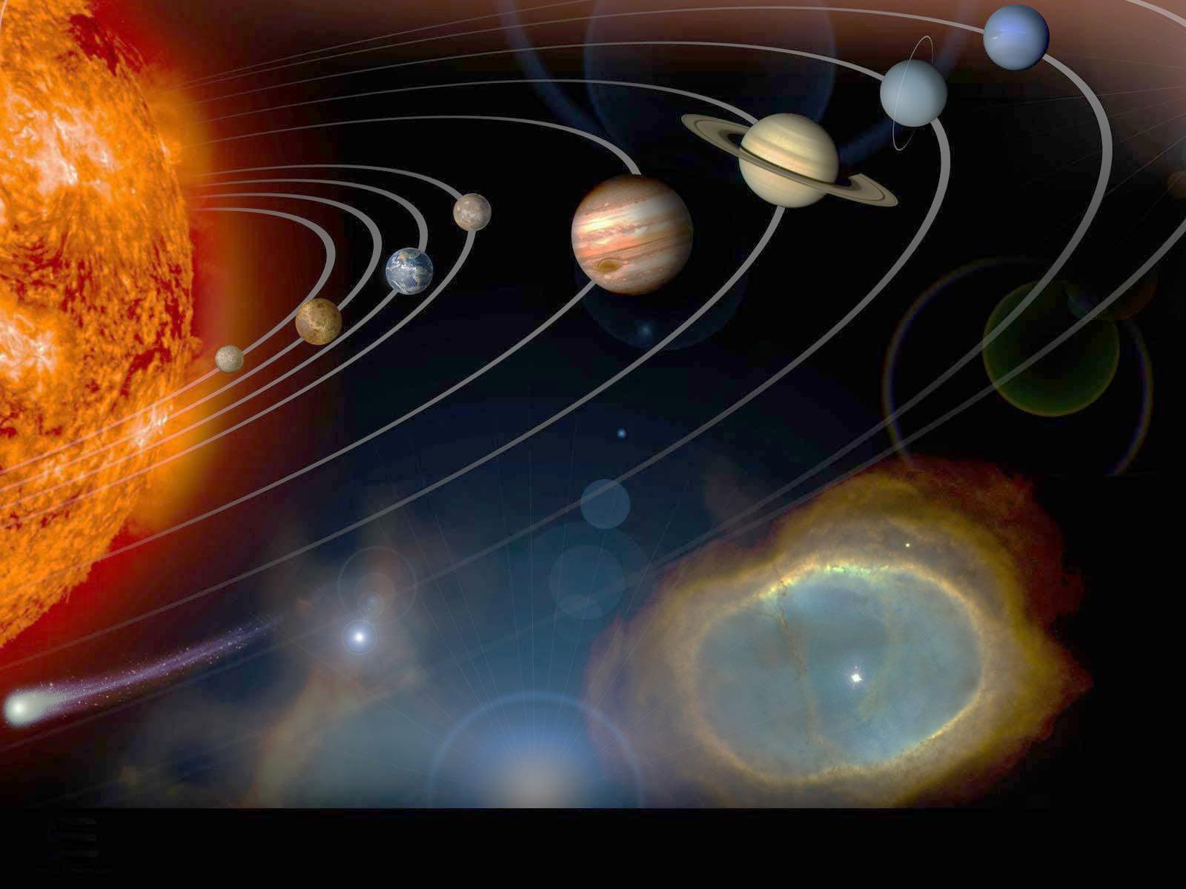
Раздели планеты на группы по типу вещества,из
которого они состоят (газ или твёрдые породы/
металлы): Сатурн – Марс – Венера – Уран – Земля
– Меркурий – Нептун.
Астрономы обнаружили три планеты, образующиеся вокруг звезды Ипсилон Андромеды. Некоторые учёные считают это свидетельством Возможности существования жизни на одной из планет.
Газообразные планеты – Юпитер, Сатурн, Уран, Нептун. Планеты, состоящие из твёрдых пород и металлов: Марс, Венера, Земля. Меркурий.

Slide 6
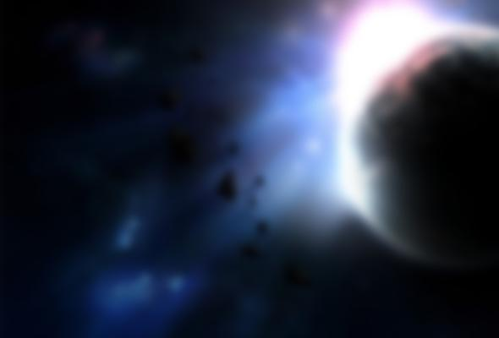
Вставь пропущенное слово.
Столкновение астероида с ___________
могло привести к вымиранию динозавров.
Не все астероиды находятся в космосе! Морские звёзды по–гречески также называют астероидами (Asteroidea). Как и в случае малых планет, это название означает «звёздоподобный».
Столкновение астероида с Землёй
могло привести к вымиранию динозавров

Slide 7
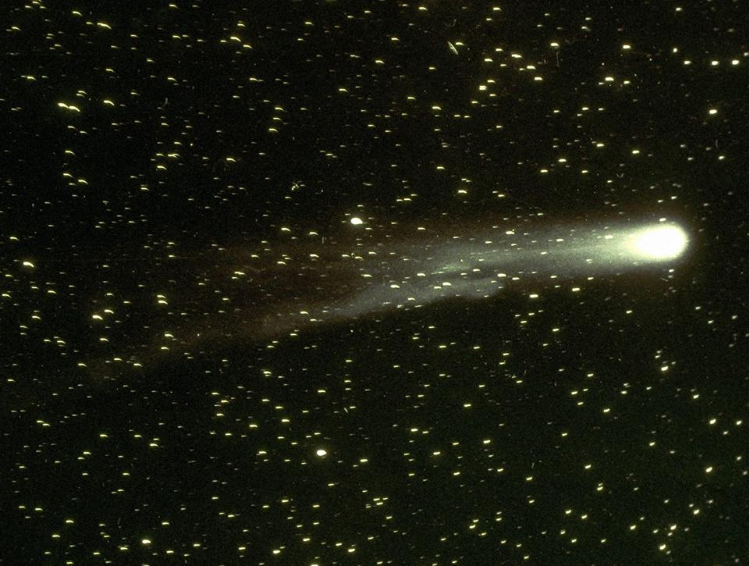
Комета Галлея появилась на небе в 1759, 1835,
1910 и 1986 гг. Определи промежуток времени между
возвращениями кометы.
Американский писатель Марк Твен родился в 1835 г., когда На небе появилась комета Галлея. Как писатель и предсказывал,Умер он во время очередного возвращения кометы в 1910 г.
Комета Галлея обычно появляется на
небе раз в 75 -76 лет.

Slide 8
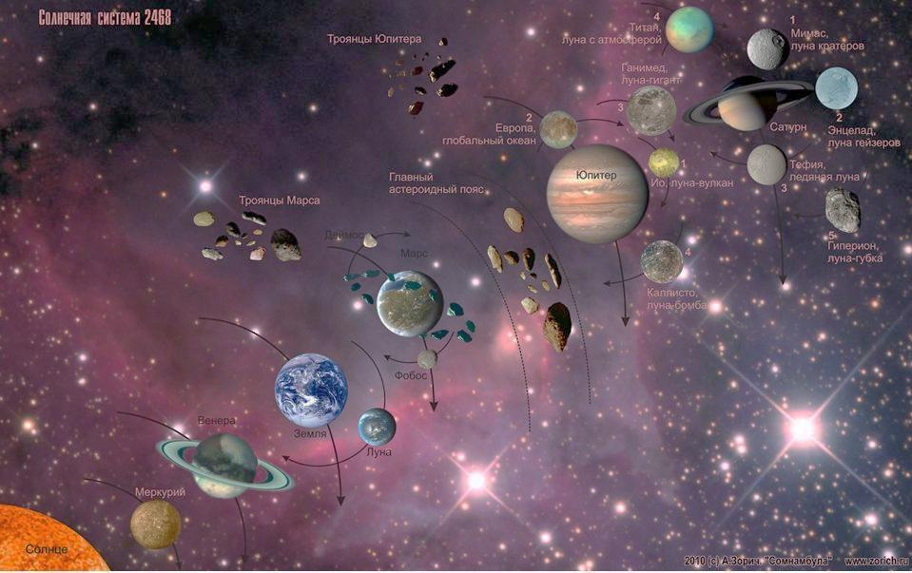
Какие из перечисленных объектов не встречаются в
Солнечной системе:
А) галактики;
Б) звёзды;
В) планеты;
Г) кометы;
Д) астероиды;
Масса Солнца огромна – она превышает массу сразу всех планет Солнечной системы в 750 раз.
Галактики

Slide 9
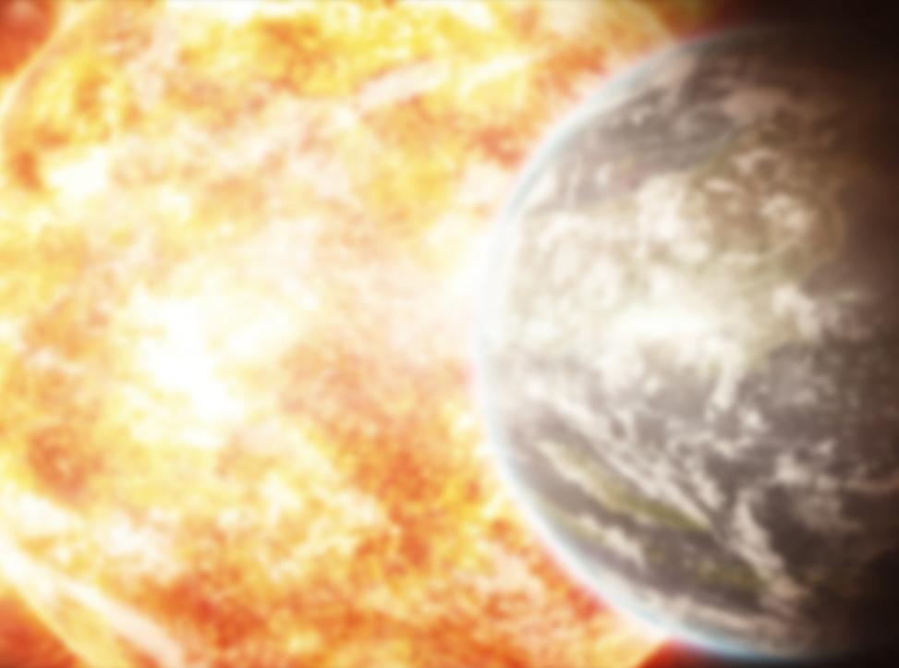
Почему близость к Солнцу сильно затрудняет исследование Меркурия?
Меркурий был назван в честь крылоного римского бога Из-за своего очень быстрого видимого перемещения на небе.
Проблемы с исследованием Меркурия связаны с его близостью к сильному источнику света и тепла. Планету трудно наблюдать, а отправка к ней космического аппарата – тоже нелёгкая задача, поскольку приборы на борту должны выдерживать высокую температуру.

Slide 10
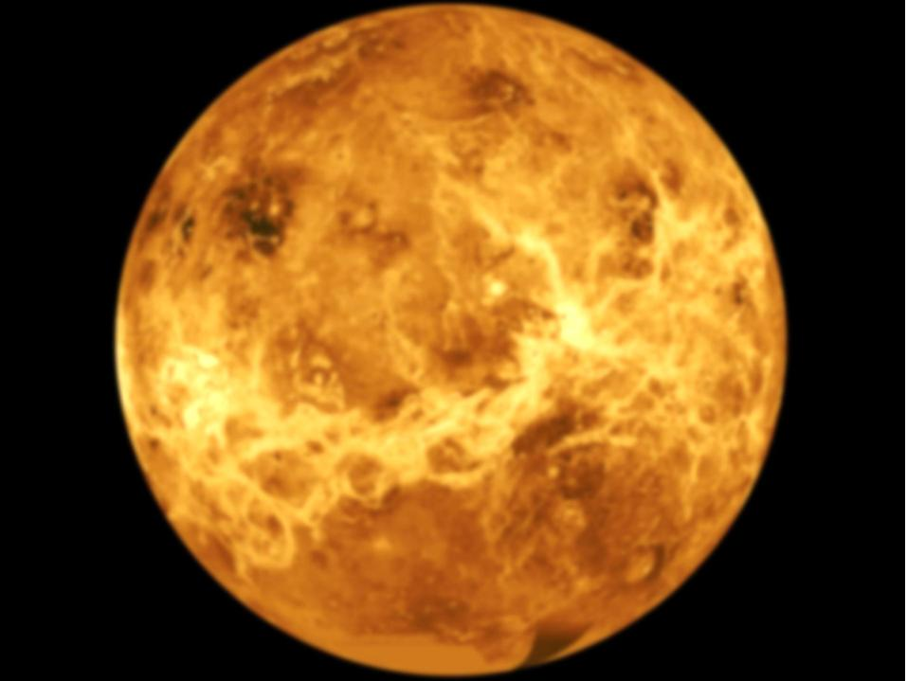
В чём сходство Венеры и Земли? Чем они отличаются?
Некоторые учёные считают, что яркая Вифлеемская звезда, которую, согласно Евангелию, наблюдали при рождении Христа, - это как Венера и Юпитер, Оказавшиеся необычайно близко друг к другу на небе.
Земля и Венера примерно одного размера и на обеих планетах есть активные вулканы. Земля отличается от Венеры наличием воды, спутника (Луны) и пригодного для дыхания воздуха.

Slide 11
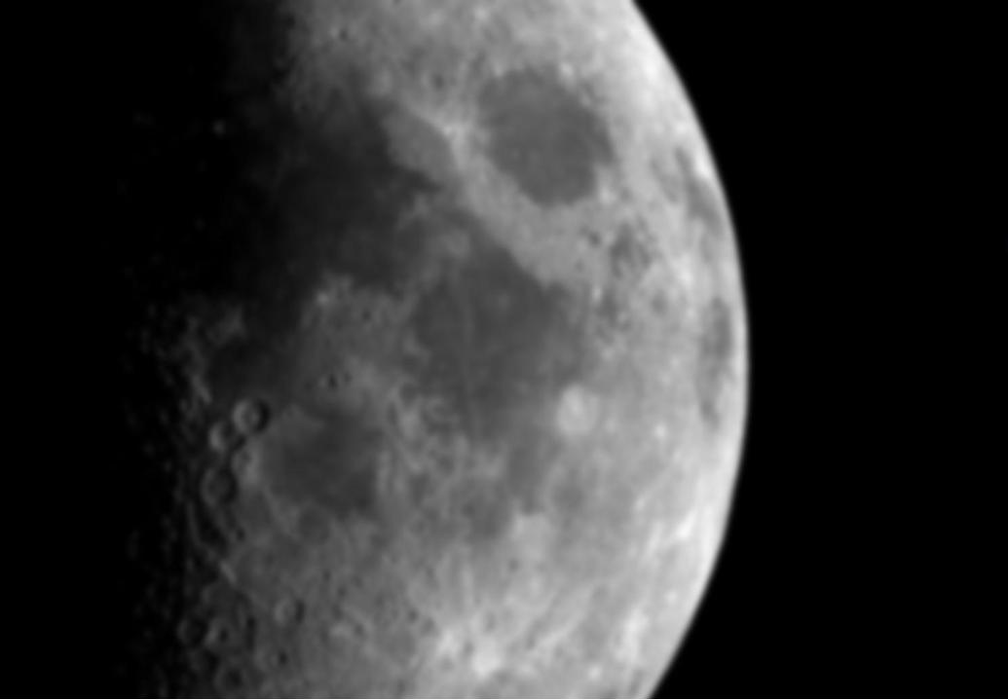
Сколько ты будешь весить на Луне?
Следы астронавтов сохранятся на Луне на протяжении миллионов Лет, потому что там нет ни ветра, ни воды, которые могли бы их размыть
Или занести.
Для того чтобы узнать, сколько ты весишь на Луне, нужно разделить свой вес на 6.

Slide 12
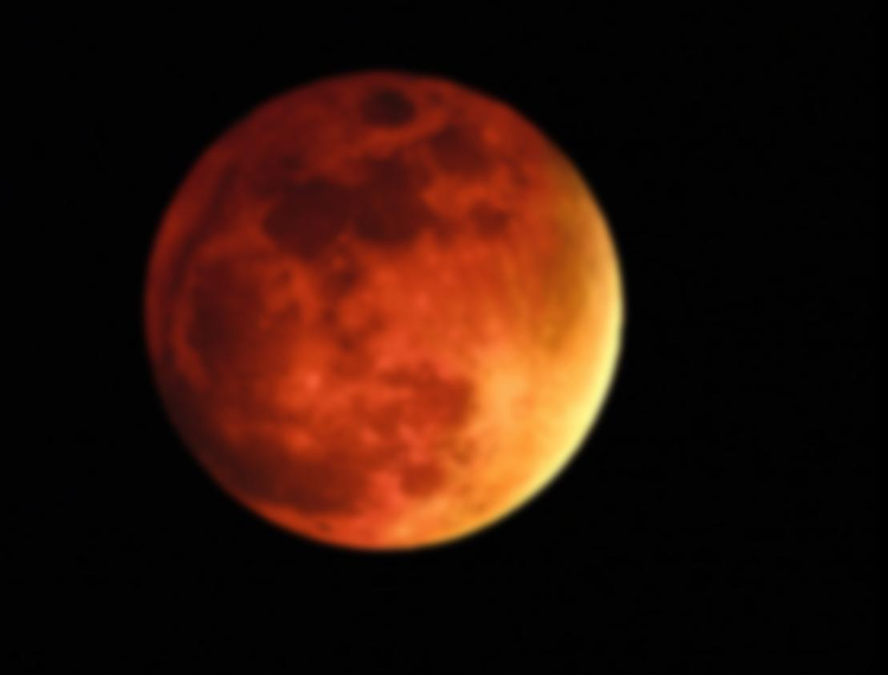
Какое геологическое образование на поверхности
Марса является самым большим в Солнечной
системе?
Своим красным светом Марс обязан большому содержанию оксида железа в породах, покрывающих поверхность планеты.
На Марсе находится самый большой
вулкан Солнечной системы.

Slide 13
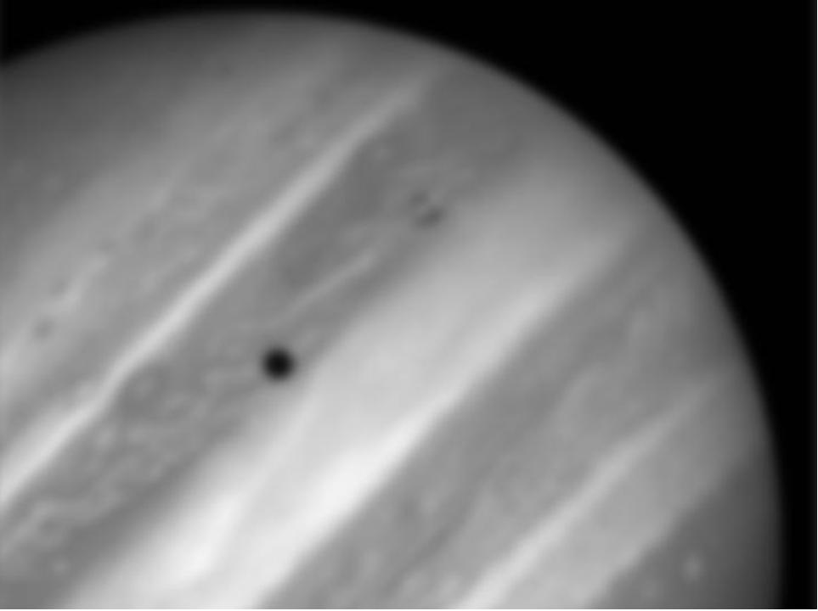
Найди ошибку и исправь её.
На поверхности Юпитера уже многие столетия
свирепствует ураган «Большая Красная собака».
На данный момент у Юпитера обнаружено 63 спутника, а у Земли спутник Всего один. Но это справедливо: ведь Юпитер в 1500 раз больше Земли по объёму!
На поверхности Юпитера уже многие
столетия свирепствует ураган «Большое
Красное Пятно».

Slide 14
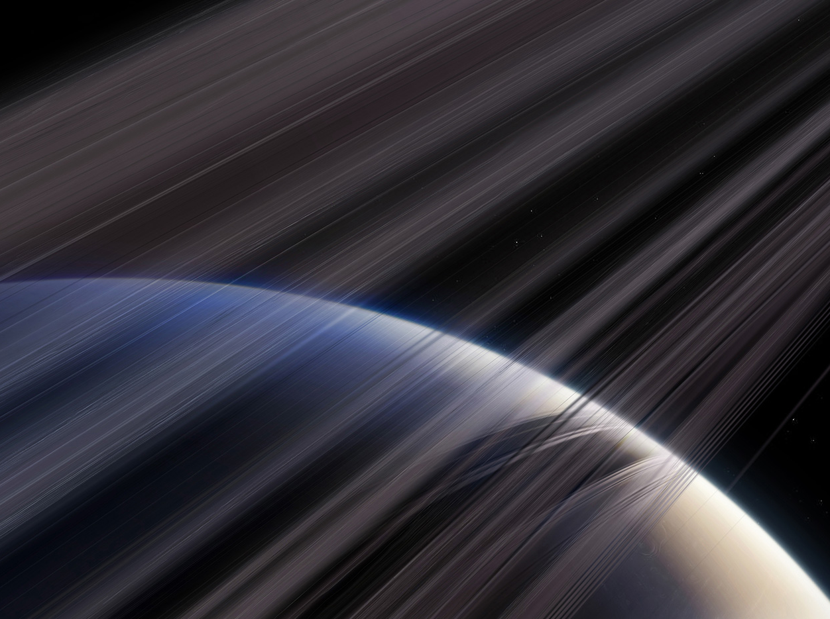
Многочисленные кольца Сатурна состоят из:
А) льда;
Б) пыли;
В) газа;
Г) камней.
Диаметр Сатурна превосходит земной
Более чем в 10 раз. Но плотность планеты столь мала,что погружённый в воду Сатурн остался бы на плаву.
Из пыли

Slide 15
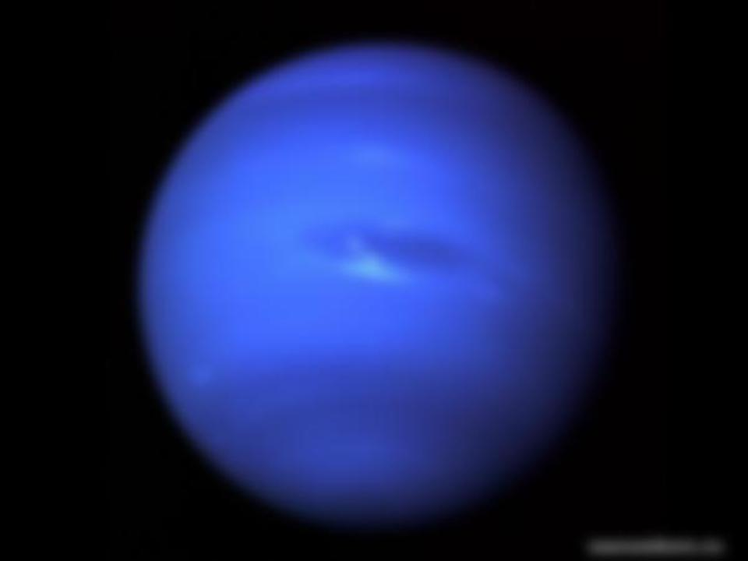
Сутки на Нептуне короче земных. Тогда почему
же год на Нептуне длится дольше, чем на Земле?
На Нептуне не просто холодно, а прямо – таки ужасный мороз. Средняя температура на его поверхности составляет -223⁰ С. Для сравнения самая низкая температура, зафиксированная в самом холодном месте Земли – В Антарктиде, - составляет всего -88⁰ С.
Нептун – наиболее удалённая от Солнца планета. Ему требуется примерно 165 земных лет, чтобы совершить один оборот вокруг нашей звезды.

Slide 16
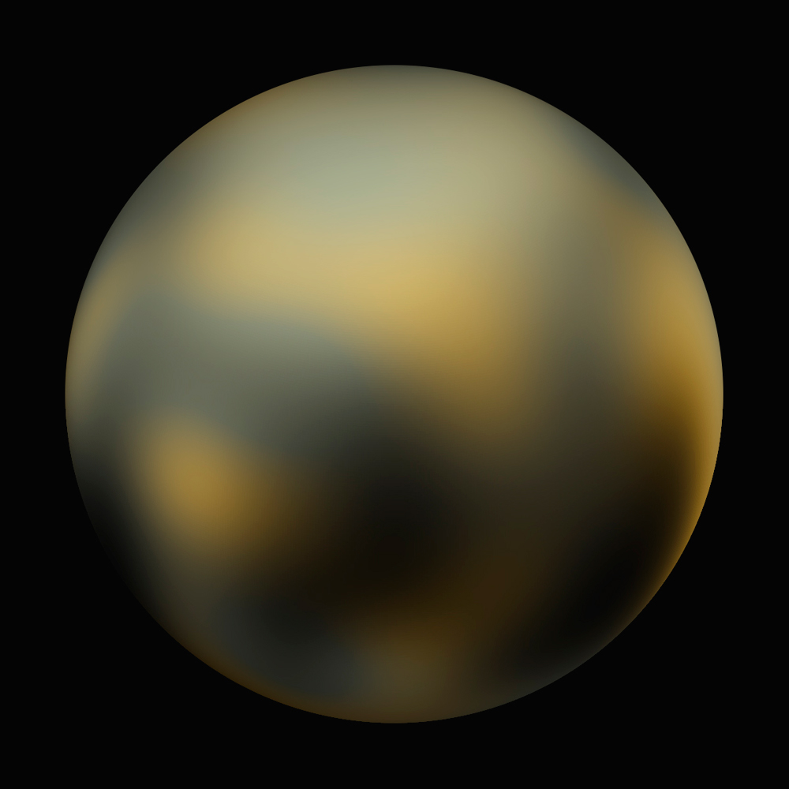
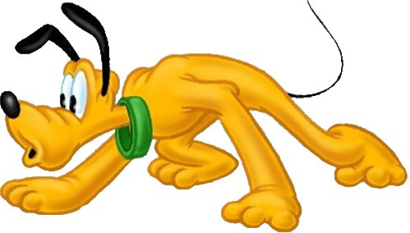
Заполни пробелы.
Плутон настолько ______,
Что был открыт лишь в _______.
Герой многих диснеевских мультфильмов – пёс Плуто – был так назван в честь, как тогда считалось, девятой планеты. Плуто впервые появился на экране в 1930 г., когда как раз и был открыт Плутон.
Плутон настолько далеко,
Что был открыт лишь в 1930 г.

